Slide 1
Window Programming 8-3
Drawing III
RotateTransform example (太陽、地球、月亮)
Yuan Ze University

Slide 2
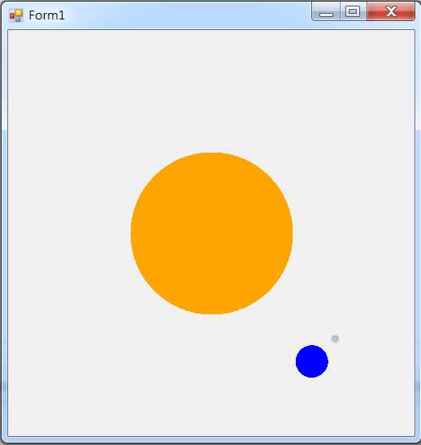
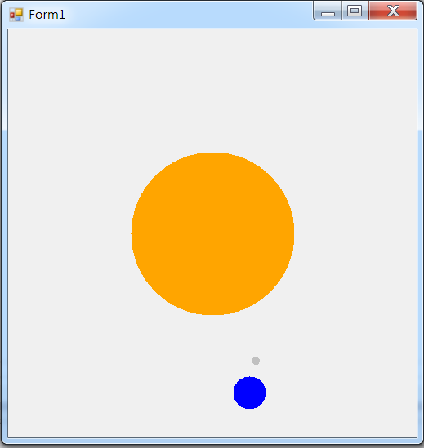
RotateTransform example (太陽、地球、月亮)

Slide 3
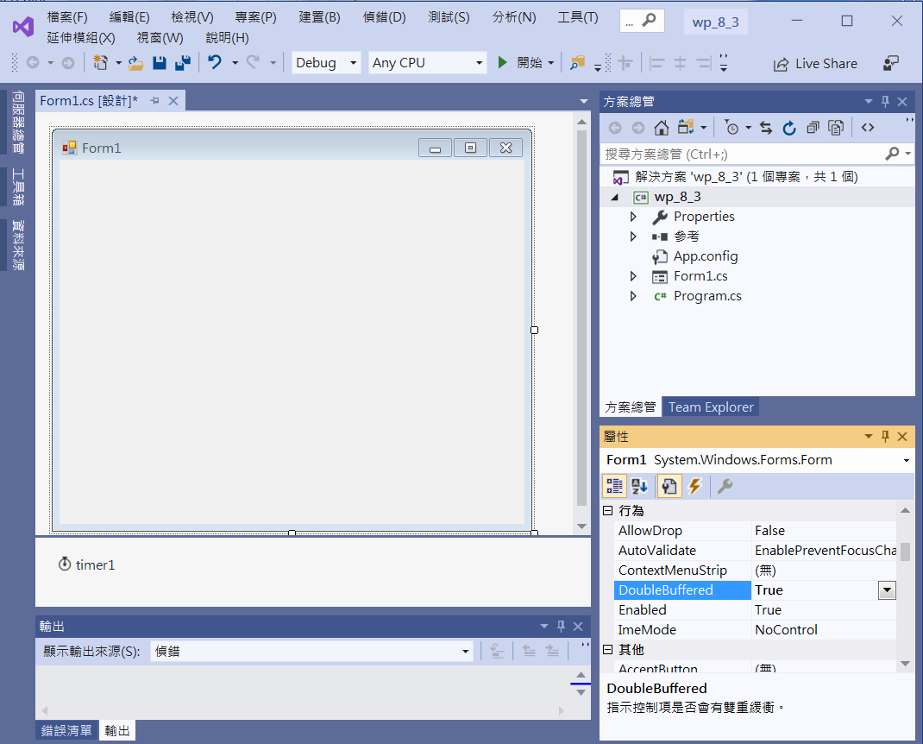
RotateTransform example (太陽、地球、月亮)
timer1
Form1
DoubleBuffered ->True

Slide 4
RotateTransform example (太陽、地球、月亮)
public partial class Form1 : Form
{
float angleEarth = 0; // 地球的旋轉角度
float angleMoon = 0; // 月球的旋轉角度
float deltaEarth = 1; // 地球旋轉角度的遞增值
float deltaMoon = 12; // 月球旋轉角度的遞增值

Slide 5
RotateTransform example (太陽、地球、月亮)
public Form1()
{
InitializeComponent();
ClientSize = new Size(500, 500); // 視窗客戶區的寬高
timer1.Interval = 50;
timer1.Start();
}

Slide 6
RotateTransform example (太陽、地球、月亮)
private void Form1_Paint(object sender, PaintEventArgs e)
{
// 繪出 太陽
e.Graphics.TranslateTransform(this.ClientSize.Width / 2, this.ClientSize.Height / 2);
e.Graphics.FillEllipse(Brushes.Orange, -100, -100, 200, 200);
// 繪出 地球
e.Graphics.RotateTransform(angleEarth);
e.Graphics.TranslateTransform(200, 0);
e.Graphics.FillEllipse(Brushes.Blue, -20, -20, 40, 40);

Slide 7
RotateTransform example (太陽、地球、月亮)
// 繪出 月球
e.Graphics.RotateTransform(angleMoon);
e.Graphics.TranslateTransform(40, 0);
e.Graphics.FillEllipse(Brushes.Silver, -5, -5, 10, 10);
}

Slide 8
RotateTransform example (太陽、地球、月亮)
private void Timer1_Tick(object sender, EventArgs e)
{
angleEarth += deltaEarth; // 地球的旋轉角度 累進
angleEarth %= 360;
angleMoon += deltaMoon; // 月球的旋轉角度 累進
angleMoon %= 360;
Invalidate();
}

Slide 9
RotateTransform example (太陽、地球、月亮)
private void Form1_KeyDown(object sender, KeyEventArgs e)
{
if (e.KeyData == Keys.Up)
{
deltaEarth += 1;
}
else if (e.KeyData == Keys.Down)
{
deltaEarth -= 1;
if (deltaEarth < 1) deltaEarth = 1;
}

Slide 10
RotateTransform example (太陽、地球、月亮)
if (e.KeyData == Keys.Right)
{
deltaMoon += 1;
}
else if (e.KeyData == Keys.Left)
{
deltaMoon -= 1;
if (deltaMoon < 1) deltaMoon = 1;
}

Slide 11
RotateTransform example (太陽、地球、月亮)
if (e.KeyData == Keys.Space)
{
deltaEarth = 1;
deltaMoon = 12;
}
}

Slide 12
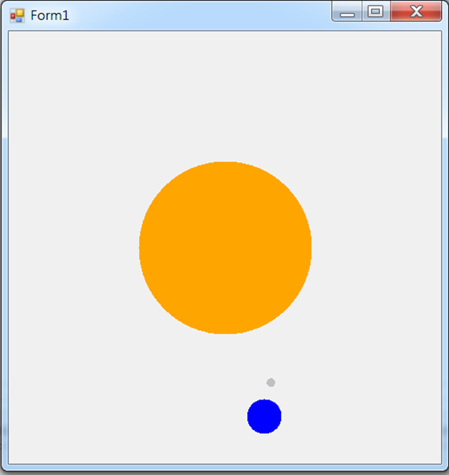
Exercise#8-3

Slide 13
內容來源
  Visual C# 2012 視窗程式設計：繪圖與遊戲專題(鄞永傳/著; 松崗)
  Visual C# 2013視窗程式設計(黃聰明/著; 松崗)
  跟著範例學會Visual C# 2015(張逸中/著; 博碩)

